Slide 1







광학방출 스펙트럼 및 공정 데이터 기반 반도체 공정 가상 계측 모델
종합설계프로젝트 6조

Slide 2
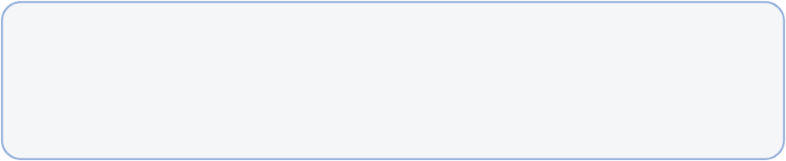


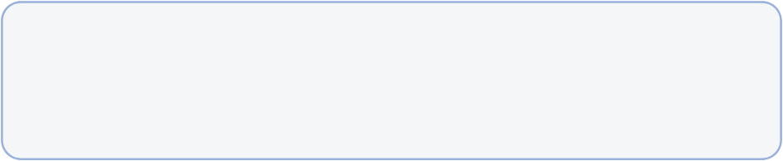


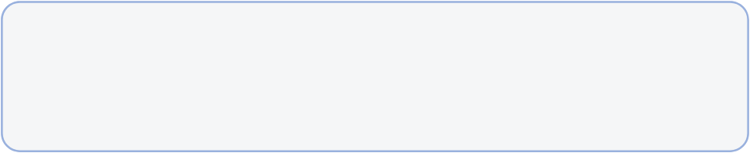

Contents
Early ideas
Feedback
Refinements
Outcome

Slide 3


Motivation

Slide 4
Dataset

Slide 5
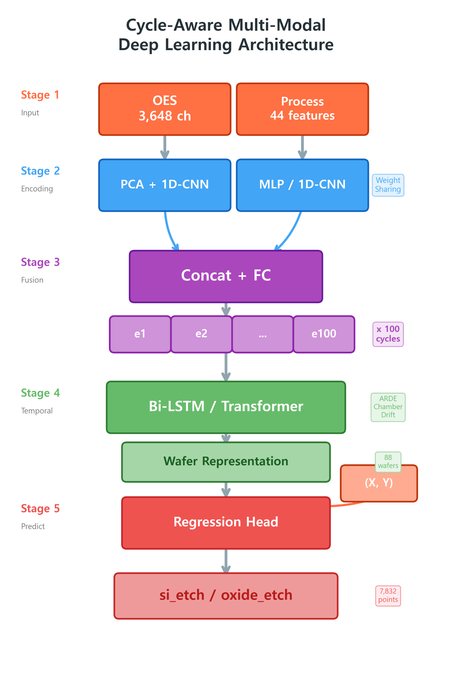
Modeling
BOSCH 100-사이클 구조를 명시적으로 반영한
계층적 표현 학습 모델

Slide 6
Modeling - Stage 1 : Input (Multi-Modal)
OES: 3,648 파장 채널 시계열
Process Params: 44개 센서 변수
→ 서로 다른 물리량을 함께 입력

Slide 7
Modeling - Stage 2 — Per-Cycle Encoding
100 사이클 각각을 독립적으로 인코딩
OES → PCA + 1D-CNN / Process → MLP
Weight Sharing: 모든 사이클에 동일 encoder 적용
→ 사이클 단위 국소 패턴 포착

Slide 8
Modeling - Stage 3 — Early Fusion
OES 임베딩 ⊕ Process 임베딩 → Concat + FC
Late Fusion 대비 장점: 사이클 내 센서 간 상호작용 학습
→ 사이클별 통합 임베딩 e₁, e₂, ..., e₁₀₀

Slide 9
Modeling - Stage 4 — Temporal Modeling
Bi-LSTM / Transformer로 사이클 시퀀스 학습
물리적 근거:
ARDE (Aspect Ratio Dependent Etching)
Chamber conditioning
Thermal drift
→ 공정 drift 표현하는 Wafer Representation

Slide 10
Modeling - Stage 5 — Spatial Prediction
Wafer Representation + (X, Y) 좌표
Regression Head (MLP) → si_etch / oxide_etch
→ 웨이퍼 내 공간 불균일성 예측

Slide 11
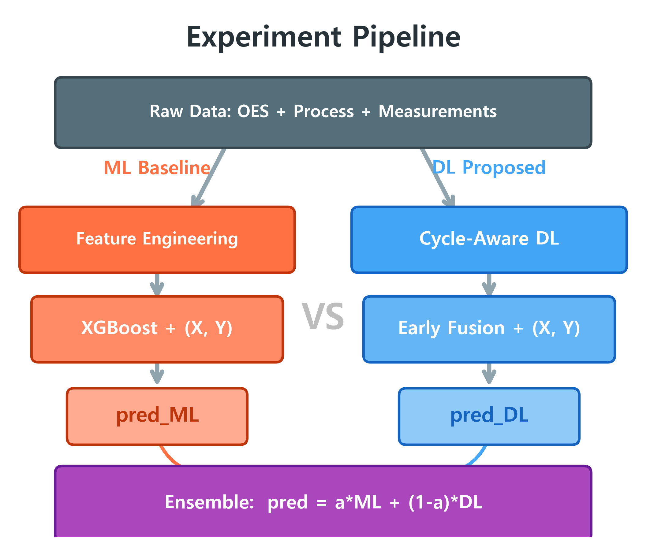
Pipeline
두 모델의 학습 관점 차이를 활용한 상보적 앙상블

Slide 12
ML Branch — Baseline (XGBoost)
입력: OES 통계 요약 (평균 / 분산 / 피크)
모델: XGBoost + (X, Y) 좌표
강점: 특징 간 비선형 상호작용 학습
해석: SHAP 분석으로 변수 기여도 파악
→ 정적 Feature 관계에 강점

Slide 13
DL Branch — Proposed (Cycle-Aware)
입력: OES + Process 시계열 그대로
모델: Cycle-Aware CNN + LSTM / Transformer
강점: 사이클 간 시간적 변화 패턴 학습
해석: Attention 시각화로 핵심 사이클 추적
→ 동적 Sequence 패턴을 포착하는 모델

Slide 14
Why Ensemble? — 상보적 결합
ML: 정적 피처 관계에 강함
DL: 동적 시퀀스 패턴에 강함
→ 실수하는 지점이 서로 다름 → 상보적 결합
최종 예측:
1. pred = α · pred_ML + (1-α) · pred_DL
2. Meta learner로 스태킹
→ 서로 다른 관점의 예측을 결합하여 정확도 향상

Slide 15
Expected Impact

Slide 16
Summary

Slide 17


Thank You

